Slide 1

实验三：实现简单的Shell 程序
缪海波
2013年8月

Slide 2
实验目的
准备知识
实验内容

Slide 3
3.1 实验目的
用C语言实现简单的shell程序
  学习使用Linux的系统调用，对进程进行管理和完成进程之间的通信（用信号和管道进行进程间通信）
  熟悉使用Linux下的软件开发工具gcc

Slide 4
3.2 什么是Shell
Shell本身是一个用C语言编写的程序，它是用户使用Linux的桥梁。Shell既是一种命令语言，又是一种程序设计语言。作为命令语言，它交互式地解释和执行用户输入的命令；作为程序设计语言，它定义了各种变量和参数，并提供了许多在高级语言中才具有的控制结构，包括循环和分支。
Shell调用系统核心的大部分功能来执行程序、建立文件并以并行的方式协调各个程序的运行。
Shell：如何输入命令运行程序以及如何在程序之间通过shell的一些参数提供便利手段来进行通讯。

Slide 5
3.2 Shell基本执行原理
Shell程序执行过程
  读取用户输入的命令行；
  解析命令，按照命令名查找并调用系统文件，将其它参数封装为特定的形式传递给系统调用execve()；
  由终端进程调用fork()函数建立一个子进程；
  终端进程本身调用wait4()挂起当前进程来等待子进程完成（后台命令除外）。子进程通过调用execve( )运行，根据命令名到目录中查找有关文件（命令解释程序构成的文件），将它调入内存，执行这个程序（解释命令）；
  如果是后台命令符号（以&结尾），不用调用wait4()进行等待而是直接提示用户输入下一条命令，转到a)，否则调用wait4( )等待子进程完成。

Slide 6
3.2 基础知识
系统调用
文件描述符
输入输出重定向
进程间的通信机制（信号、管道）

Slide 7
3.2 基础知识 - 系统调用
Linux所有系统资源被内核管理，任何涉及访问系统资源的用户请求或应用程序请求，必须由内核代码处理。出于安全考虑，用户进程是不能随意访问内核代码的。
Linux提供系统调用，让用户进程能调用内核代码的运行。这些系统调用允许用户操纵进程、文件和其他系统资源，从用户级切换到内核级。
系统调用与普通函数调用的区别在于系统调用的执行会引起特权级的切换，是一种受约束的、为切换到保护核心的“函数调用”。

Slide 8
3.2 基础知识 - 文件描述符
在Linux中，每个打开的文件都有一个小的非负整数与之对应，称为文件描述符。例如：
0： stdin（标准输入）
1： stdout（标准输出）
2： stderr（标准报错输出）
这三个“设备文件”的文件描述符，也称为标准文件描述符。内核根据文件描述符执行文件操作（读写文件等）。

Slide 9
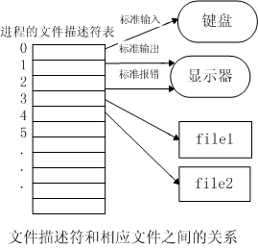
3.2 基础知识 - 文件描述符
标准文件和文件描述符表
  每个进程都有一张它所打开的文件描述符表

Slide 10
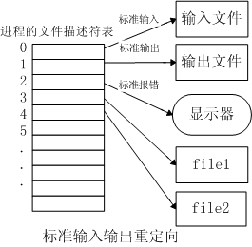
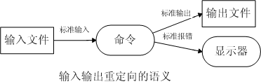
3.2 基础知识 - 输入输出重定向
输入重定向后命令的输入来自于输入文件
输出重定向后命令的输出是输出到文件

Slide 11
3.2 基础知识 - 进程通信1
信号
  信号允许一个进程在某一事件发生时与另一个进程（接收者进程）通信，该进程把事件对应的消息传递给接收者进程，接收者进程收到一个信号时，会采取某些相应的动作。信号的值表明发生了哪种事件。
  信号与进程同步的信号量机制概念不同，理解为一种传递消息的进程通信类型。

Slide 12

3.2 基础知识 - 进程通信2
管道
  管道允许一条命令的标准输出作为一条命令的标准输入，允许同一个系统上的两个相关的进程进行通信（典型情形是父子进程），而且进程的通信是单向的。管道的语义如图：

Slide 13
3.2 基础知识 – 接口介绍1
1. 进程创建 pid_t fork(void)
  相关函数wait，execve
  接口功能：创建一个新的进程，它是原来进程的一个副本。在fork成功返回后，父进程和子进程都要继续执行fork后的指令。这两个进程通过fork的返回值进行区分，对父进程fork的返回值是子进程的进程号，对子进程的返回值是0。
  返回值 ：如果fork()成功则在父进程会返回新建立的子进程代码(PID)，而在新建立的子进程中则返回0；如果fork 失败则直接返回-1，失败原因存于errno中。

Slide 14
3.2 基础知识 – 接口介绍1
范例
#include<unistd.h>
main()
{
if(fork() = =0)
{
printf(“This is the child process\n”);
}else{
printf(“This is the parent process\n”);
}
}
执行 this is the parent process
this is the child process

Slide 15
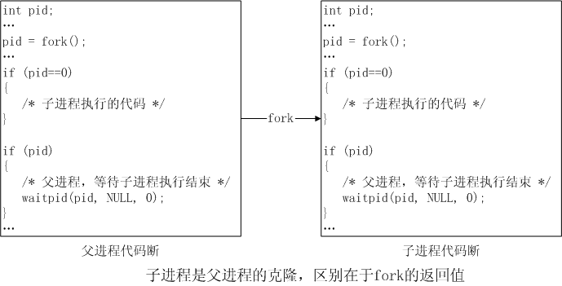
3.2 基础知识 – 接口介绍1

Slide 16
3.2 基础知识 – 接口介绍2
2. 执行文件
int execvp(const char *file ,char * const argv [ ]);
  相关函数fork，execl，execle，execlp，execv，execve
  接口功能：execvp()会从PATH 环境变量所指的目录中查找符合参数file 的文件名，找到后便执行该文件，然后将第二个参数argv传给该欲执行的文件。有若干个类似的exec系统调用。
  返回值 ：如果执行成功则函数不会返回，执行失败则直接返回-1，失败原因存于errno中。

Slide 17
3.2 基础知识 – 接口介绍2
范例
#include<unistd.h>
main()
{
char * argv[ ] ={ “ls”,”-al”,”/etc/passwd”,0};
execvp(“ls”,argv);
}
执行 -rw-r--r-- 1 root root 705 Sep 3 13 :52 /etc/passwd

Slide 18
3.2 基础知识 – 接口介绍3
3. 等待子进程中断或结束 int wait (int* stat_loc) ;
  相关函数：waitpid，fork
  接口功能：如果有退出的子进程，则返回退出的子进程的状态；如果没有任何子进程在运行，则返回错误；如果当前有子进程正在运行，则函数会一直阻塞直到有一个子进程退出。
  返回值 ：如果执行成功则返回子进程识别码(PID)，如果有错误发生则返回-1。失败原因存于errno中。

Slide 19
3.2 基础知识 – 接口介绍3
范例
  #include<stdlib.h>
  #include<unistd.h>
  #include<sys/types.h>
  #include<sys/wait.h>
  main()
  {
  pid_t pid;
  int status,i;
  if(fork()= =0){
  printf(“This is the child process .pid =%d\n”,getpid());
  exit(5);
  }

Slide 20
3.2 基础知识 – 接口介绍3
  else{
  sleep(1);
  printf(“This is the parent process ,wait for child...\n”;
  pid=wait(&status);
  i=WEXITSTATUS(status);
  printf(“child’s pid =%d .exit status=^d\n”,pid,i);
  }
  }
  执行
  This is the child process.pid=1501
  This is the parent process .wait for child...
  child’s pid =1501,exit status =5

Slide 21
3.2 基础知识 – 接口介绍4
4. 等待子进程中断或结束
pid_t waitpid(pid_t pid, int*stat_loc, int options);
  相关函数: wait，fork
  接口功能：类似于函数wait，但允许用户等待某个进程组的特定进程，并可以设置等待选项，例如 WNOHANG。
  返回值: 如果执行成功则返回子进程识别码(PID)，如果有错误发生则返回-1。失败原因存于errno中。
  范例：参考wait()

Slide 22
3.2 基础知识 – 接口介绍5
5. 正常结束进程 void exit(int status)
  相关函数：_exit，atexit，on_exit
  接口功能：exit()用来正常终结目前进程的执行，并把参数status返回给父进程，而进程所有的缓冲区数据会自动写回并关闭未关闭的文件。
  范例：参考wait ( )

Slide 23
3.2 基础知识 – 接口介绍6
6. 建立管道 int pipe(int fildes[2])
  相关函数 mkfifo，popen，read，write，fork
  接口功能：创建一个管道，把管道的读和写文件描述符放到数组fildes中, filedes[0]为管道里的读取端，filedes[1]则为管道的写入端。
  返回值 : 若成功则返回零，否则返回-1，错误原因存于errno中。

Slide 24
3.2 基础知识 – 接口介绍6
范例 /* 父进程借管道将字符串“hello!\n”传给子进程并显示*/
#include <unistd.h>
main()
{
int filedes[2];
char buffer[80];
pipe(filedes);
if(fork()>0){/* 父进程*/
char s[ ] = “hello!\n”;
write(filedes[1],s,sizeof(s));
}
else{
/*子进程*/
read(filedes[0],buffer,80);
printf(“%s”,buffer);
}
}
执行 hello!

Slide 25
3.2 基础知识 – 接口介绍7
7. 复制文件描述词 int dup2(int fildes, int fildes2)
  相关函数：open，close，fcntl，dup
  接口功能：把fildes文件描述符复制到fildes2。如果fildes2已经打开，则先将其关闭，然后进行复制，使filedes和fildes2指向同一文件。
  返回值 ： 当复制成功时，则返回最小及尚未使用的文件描述词。若有错误则返回-1，errno会存放错误代码。

Slide 26
3.2 基础知识 – 接口介绍8
8. 查询或设置信号处理方式int sigaction(int signum,const struct sigaction *act ,struct sigaction *oldact);
  相关函数：signal, sigprocmask, sigpending, sigsuspend
  接口功能：实现某个进程对信号的处理，用于改变进程接收到特定信号后的行为。
      - signum:信号值, 值为SIGCHLD时表示子进程被终止 或者停止。
      - act：指向结构sigaction的指针。结构sigaction中包含了对指定信号的处理，信号所传递的信息，信号处理函数执行过程中应屏蔽掉哪些信号。
      - oldact：保存原来对相应信号的处理。

Slide 27
3.2 基础知识 – 接口介绍8
范例
  #include<unistd.h>
  #include<signal.h>
  void show_handler(struct sigaction * act)
  {
  switch (act->sa_flags)
  {
  case SIG_DFL:printf(“Default action\n”);break;
  case SIG_IGN:printf(“Ignore the signal\n”);break;
  default: printf(“0x%x\n”,act->sa_handler);
  }
  }

Slide 28
3.2 基础知识 – 接口介绍8
  main()
  {
    int i;
    struct sigaction act,oldact;
    act.sa_handler = show_handler;
    act.sa_flags = SA_ONESHOT|SA_NOMASK;
    sigaction(SIGUSR1,&act,&oldact);
    for(i=5;i<15;i++)
    {
    printf(“sa_handler of signal %2d =”.i);
    sigaction(i,NULL,&oldact);
    }
  }

Slide 29
3.2 基础知识 – 接口介绍8
执行 sa_handler of signal 5 = Default action
    sa_handler of signal 6= Default action
    sa_handler of signal 7 = Default action
    sa_handler of signal 8 = Default action
    sa_handler of signal 9 = Default action
    sa_handler of signal 10 = 0x8048400
    sa_handler of signal 11 = Default action
    sa_handler of signal 12 = Default action
    sa_handler of signal 13 = Default action
    sa_handler of signal 14 = Default action

Slide 30
3.2 基础知识 – 接口介绍9
9. 设置进程组识别码 int setpgid(pid_t pid, pid_t pgid);
  相关函数：getpgid，setpgrp，getpgrp
  接口功能：把pid进程所在的进程组ID设置为pgid，使用该函数可以把进程加入到某一进程组中。
  返回值：执行成功则返回组识别码，如果有错误则返回-1，错误原因存于errno中。

Slide 31
3.2 基础知识 – 接口介绍10
10. 设置前台进程组
int tcsetpgrp (int fildes, pid_t pgid_id)
  相关函数：getpgid，setpgrp，getpgrp
  接口功能：将前台进程组ID设置为pgid_id，fildes是与控制终端(标准输入、输出、错误输出)相联系的文件描述符(0、1、2)，使用该函数可以把一个进程组设置成为前台进程组，使其与控制终端保持联系。

Slide 32
3.3 实验内容
1. 运行示例程序fork_exp.c，观察结果，分析程序。
1) 编译fork_exp.c：gcc fork_exp.c -o fork
2) ./fork & 运行程序
3) ps u 查看进程，找到fork父进程与子进程
思考子进程为什么还存在，kill能否清除？解释原因并给出解决方法，
  在原程序中添加一行代码实现，观察效果。
考核点：1. 提问对进程的理解；
2. 实现清理fork子进程，运行查看效果，并解释；
考核举例：1. 子进程与父进程为什么在if else语句下能同时执行，执行顺序是否一定，与什么有关？ 2. ./fork & ps u查看子进程是否被清楚，解释原因。

Slide 33
3.3 实验内容
2. 实现一个简单的Shell. 要求调用/bin/ls –l /etc/ ，并将结
果采用pipe方式重定向，调用/bin/more分页显示.
提示:Shell进程调用pipe创建一对管道描述符
    fork 两个子进程，一个子进程关闭读端，调用dup2把写端赋给标准输出，另一个子进程关闭写端，调用dup2把读端赋给标准输入,父进程两端都关闭；
    两个子进程分别调用execvp执行/bin/ls –l /etc/与/bin/more
    调用waitpid等待第二个子进程终止
考核方式：运行程序，查看效果，并提问相关代码。
考核举例：检查运行效果 /bin/ls –l /etc/ 结果是否分页显示；解释管道工作流程。

Slide 34
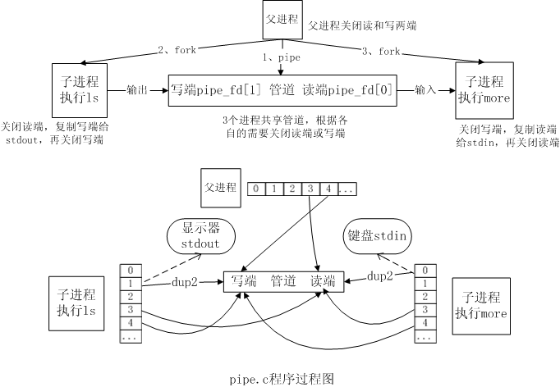
附：参考

Slide 35
附：参考
伪代码提示：
pipe 管道；
fork(pid[0]）
if(!pid[0]) // ls子进程
{
调用“/bin/ls –l /etc/”结果写入管道；
}
if(pid[0]) //父进程，为more创建子进程
{
fork(pid[1]);
if (!pid[1])
{
调用/bin/more 读取管道缓存分页显示；
}
wait pid[1]；
}

Slide 36
谢谢大家！

